Slide 1
Ideas para la grabación del guion
Agenda
1. ingreso y saludo
2. Repaso de guion literario
Otros guiones: Técnico, story board
3. El rodaje o grabación

Slide 2
El guion técnico
Un guion técnico permite visualizar los movimientos y posiciones de cámara, actores y objetos en un PLANO predeterminado.
Permite desglosar por toma o tomas cada elemento de una escena dependiendo de la originalidad, creatividad y/o destrezas del director.
Permite definir los principales elementos de utilería y/o necesidades del plano.
Permite la organización de cada departamento de acuerdo a las necesidades del guion técnico.
Se puede realizar un presupuesto real a partir de las necesidades técnicas. Permite una comunicación fluida entre cada departamento

Slide 3
Storyboard
Es un conjunto de ilustraciones mostradas en secuencia con el objetivo de servir de guía para entender una historia, para previsualizar una animación o seguir la estructura de una película antes de realizarse o filmarse. El storyboard es el modo de previsualización que constituye el modo habitual de preproducción en la industria fílmica.
Su función es narrar la historia con pocas (O muchas, dependiendo del dibujante) imágenes secuenciadas y acompañadas de textos, sirve de guía para la realización de una película, incluye el detalle de los planos, personajes, duración del rodaje y un breve recuento de lo que está sucediendo en la toma, que sirve de guía para todos los que participan en la producción y posproducción de la cinta.

Slide 4
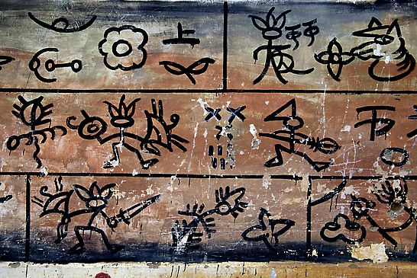
https://es.wikipedia.org/wiki/Guion_gr%C3%A1fico#/media/Archivo:Painted_Naxi_panel.jpeg

Slide 5
  La creación del storyboard se atribuye a Georges Méliès.​ El proceso de storyboarding, en la forma que se conoce hoy, fue desarrollado por Webb Smith en el estudio de Walt Disney durante principios de los años 1930, después de varios años de procesos similares que fueron empleados en Disney y en otros estudios de animación. El storyboarding se hizo popular en la producción de películas de acción viva durante principios de los años 1940.
  En la creación de una película con cualquier grado de fidelidad a una escritura, un storyboard proporciona una disposición visual de acontecimientos tal como deben ser vistos por el objetivo de la cámara. En el proceso de storyboarding, los detalles más técnicos complicados en el trabajo de una película pueden ser descritos de manera eficiente en el cuadro (la imagen), o en la anotación al pie del mismo.

Slide 6
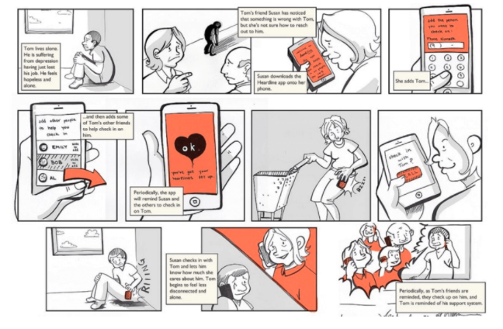
https://blog.ida.cl/experiencia-de-usuario/storyboard-en-diseno-ux/

